Slide 1



TRÒ CHƠI

Slide 2

Tên bài, đề từ của văn bản hướng đến vấn đề nào? Qua đó, em hiểu gì về chủ đề?
Để thể hiện chủ đề, bài học đưa vào mấy ngữ liệu? Thể loại của các ngữ liệu đó là gì?

Slide 3
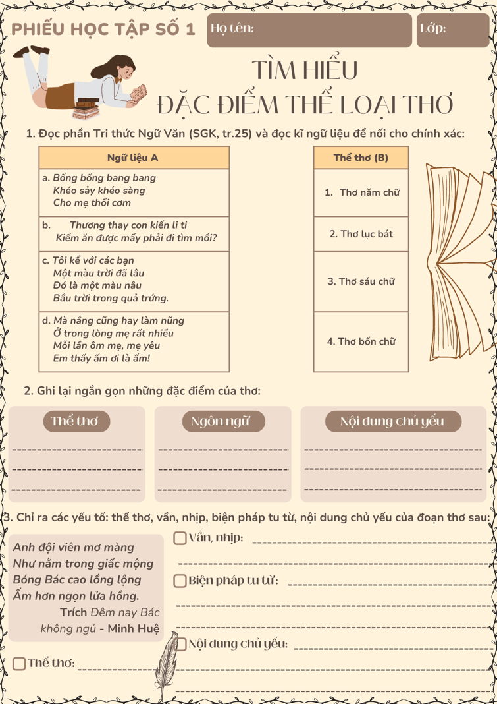
Báo cáo kết quả thực hiện Phiếu học tập số 1:
TÌM HIỂU ĐẶC ĐIỂM
THỂ LOẠI THƠ

Slide 4
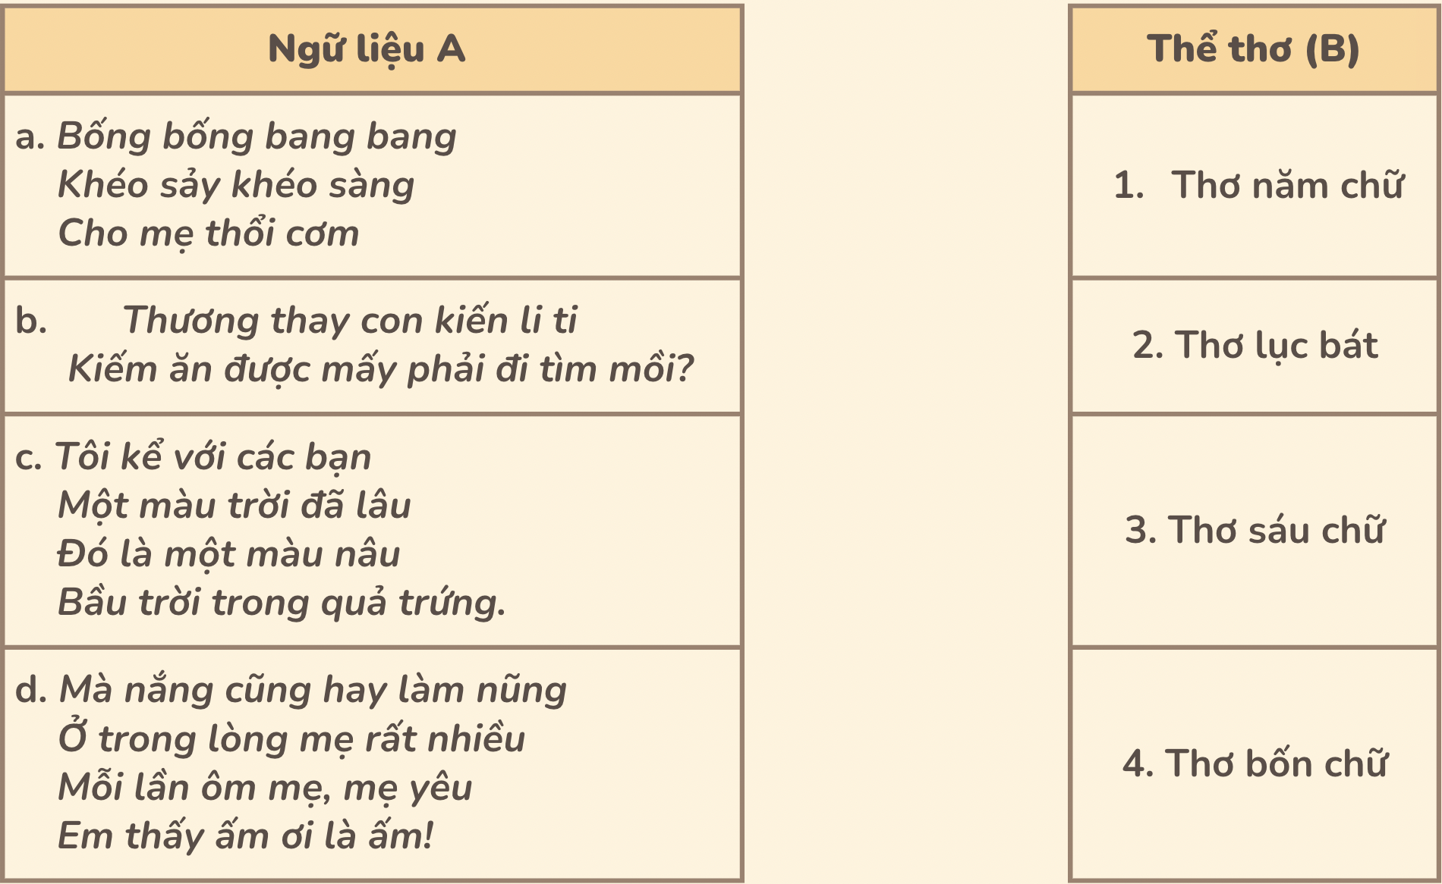
Phiếu học tập số 1
TÌM HIỂU ĐẶC ĐIỂM THỂ LOẠI THƠ

Slide 5
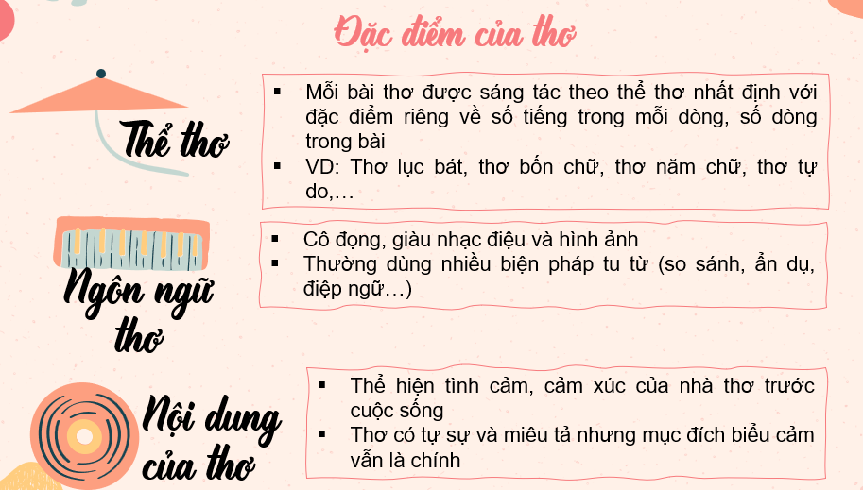

Slide 6
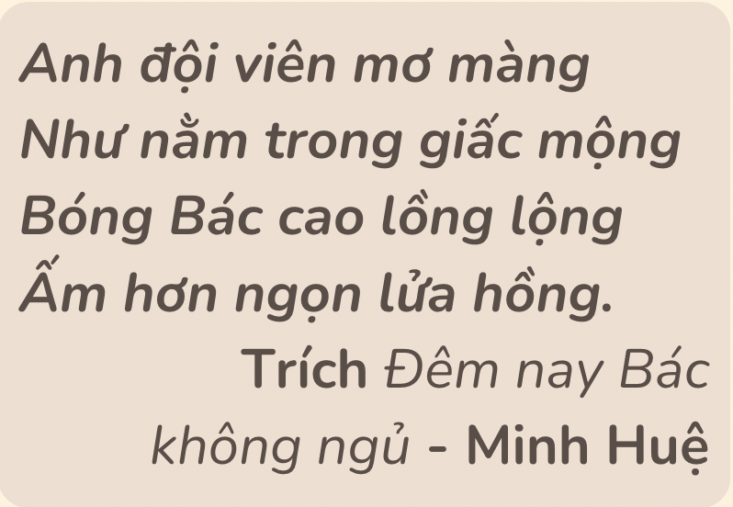
- Thể thơ: thơ 5 chữ (ngũ ngôn)
- Vần, nhịp: vần “ông” – vần chân, nhịp 3/2, 2/3
- Biện pháp tu từ: so sánh
+ anh đội viên mơ màng – nằm trong giấc mộng
+ bóng Bác cao lồng lộng – ấm hơn ngọn lửa hồng
- Nội dung chủ yếu:
+ Sự lớn lao nhưng cũng gần gũi của Bác trong cảm nhận của anh đội viên
+ Khẳng định tình yêu thương của Bác dành cho nhân dân ấm áp, bao la
+ Thể hiện tình cảm kính yêu của anh đội viên dành cho Bác

Slide 7

Hướng dẫn giọng đọc văn bản:
Đoạn 1: trầm lắng, huyền bí
Đoạn 2, 3, 4, 5: sôi nổi, tha thiết
Đoạn 6: trầm lắng

Slide 8
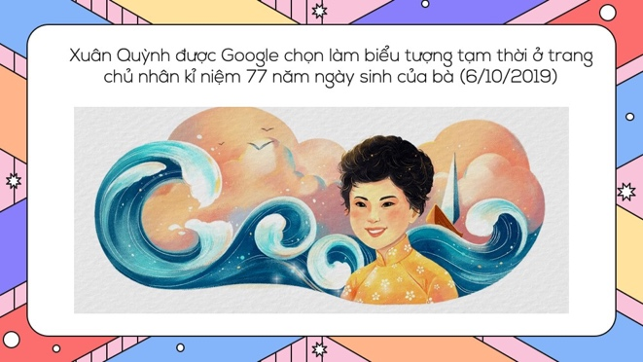

Slide 9
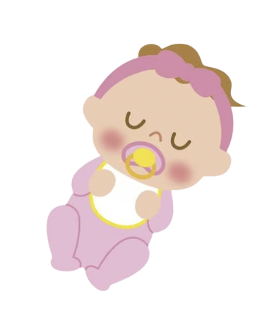
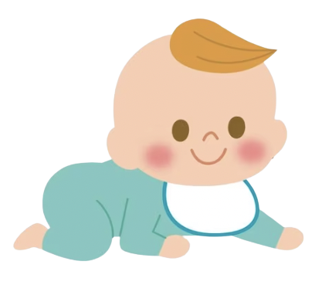
Bố cục
Khổ 1: Cảm nhận của nhân vật trữ tình về thế giới trước khi trẻ con ra đời.
Còn lại: Cảm nhận của nhân vật trữ tình về thế giới sau khi trẻ con ra đời.

Slide 10
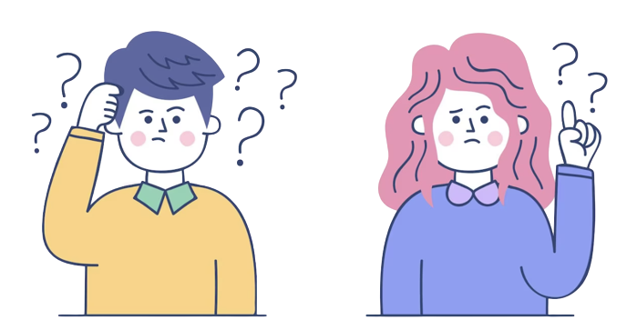
Bài thơ là lời của ai nói với ai?
Ngoài yếu tố cảm xúc, bài thơ còn sử dụng yếu tố nào? Lí giải.

Slide 11
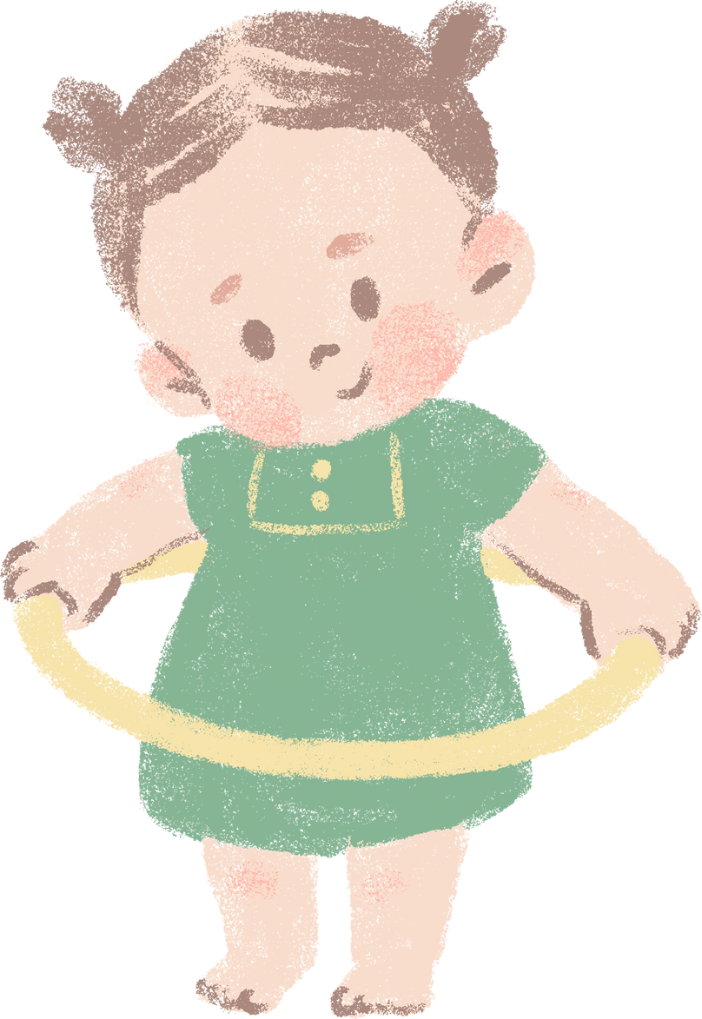
- Yếu tố tự sự: trải dài xuyên suốt văn bản; đặc biệt trong các khổ thơ về những thành viên trong gia đình trao điều gì cho em bé.
- Yếu tố miêu tả: miêu tả khung cảnh thiên nhiên Trái đất trước và sau khi trẻ em ra đời

Slide 12
 | Trái Đất trước khi trẻ con ra đời | Trái Đất sau khi trẻ con ra đời
Không gian
Sự vật
Màu sắc

Slide 13
 | Trái Đất trước khi trẻ con ra đời | Trái Đất sau khi trẻ con ra đời
Không gian | Chỉ toàn là bóng đêm | Mặt trời nhô cao → sáng
Sự vật | - Không dáng cây ngọn cỏ - Không có mặt trời | - Có mặt trời - Có cỏ cây hoa lá - Chim hót - Làn gió thơ ngây - Sông, biển sinh cá sinh tôm, những cánh buồm - Đám mây cho bóng rợp - Con đường trẻ con tập đi
Màu sắc | Màu đen | - Màu xanh của cỏ cây - Màu đỏ của hoa

Slide 14
Nhân vật | Điều mang đến cho trẻ em | Mong muốn ở trẻ em
Mẹ
Bà
Bố
Thầy giáo

Slide 15
Nhân vật | Điều mang đến cho trẻ em | Mong muốn ở trẻ em
Mẹ | Mang đến tình yêu, lời ru, bế bồng, chăm sóc | + Cái bống cái bang vốn chỉ những em bé ngoan ngoãn, chăm chỉ trong bài ca dao: nhắc nhở con hãy là người con hiếu thảo, biết yêu thương, giúp đỡ cha mẹ. + Cánh cò trắng - người nông dân vất vả, một nắng hai sương kiếm ăn: nhắn con dù sống lam lũ, cực nhọc nhưng vẫn giữ tấm lòng trong sạch. + Vị gừng cay: nhắc nhở sự chung thuỷ, tình cảm chân thành → Lời nhắn nhủ ân cần về cách sống đẹp: biết yêu thương, chia sẻ, nhân ái, thuỷ chung... Đó là dòng sữa mát lành nuôi dưỡng tâm hồn trẻ thơ

Slide 16
Nhân vật | Điều mang đến cho trẻ em | Mong muốn ở trẻ em
Bà | Mang đến những câu chuyện ngày xưa, ngày sau | + Tấm Cám, Thạch Sanh: Ước mơ về lẽ công bằng, ở hiền gặp lành, ở ác gặp ác. + Cóc kiện trời: Đoàn kết tạo nên sức mạnh. + Nàng tiên Ốc, Ba cô tiên: Lạc quan, tin tưởng vào những điều tốt đẹp. → Các câu chuyện cổ tích đó mang đến cho trẻ thơ những bài học về triết lí sống nhân hậu, ở hiền gặp lành; là suối nguồn trong trẻo nuôi dưỡng, bồi đắp tâm hồn trẻ thơ.

Slide 17
Nhân vật | Điều mang đến cho trẻ em | Mong muốn ở trẻ em
Bố | Mang đến những hiểu biết, dạy con ngoan, biết nghĩ, có kiến thức | Truyền dạy những tri thức về thiên nhiên và cuộc sống.
Thầy giáo | Sự giáo dục, các phương tiện dạy học | Người thầy cùng với những phương tiện dạy học đã mang đến cho trẻ thơ những bài học về đạo đức, tri thức, nuôi dưỡng những ước mơ đẹp,... giúp trẻ thơ trưởng thành.

Slide 18

THINK – PAIR – SHARE
Tại sao bài thơ lại có nhan đề là Chuyện cổ tích? Em hiểu ý nghĩa nhan đề này như thế nào?
Bài thơ có điểm gì giống và khác với những câu chuyện kể về sự ra đời của con người mà em đã đọc?
Trong bài thơ, trẻ con được sinh ra trước nhất và được nhận tình yêu thương lớn lao của mọi người. Qua đây, tác giả muốn gợi nhắc thông điệp gì?

Slide 19


Ý nghĩa nhan đề
Gợi cảm giác đây là một câu chuyện bằng thơ
Chuyện cổ tích
Mang lại giọng điệu thủ thỉ, tâm tình của câu chuyện kể và sắc màu huyền bí cổ tích

Slide 20
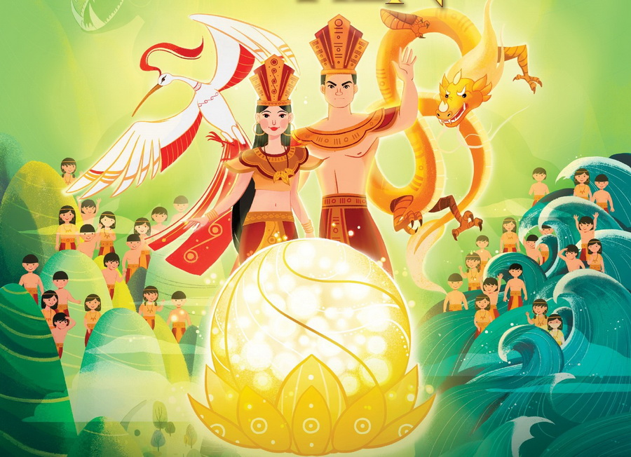
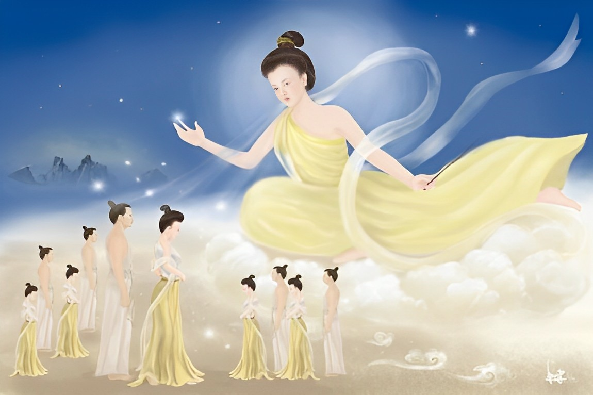
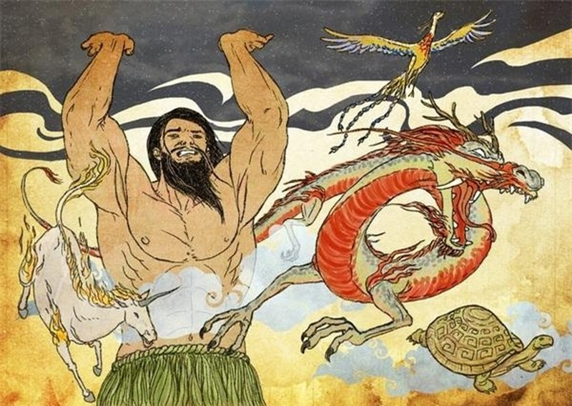
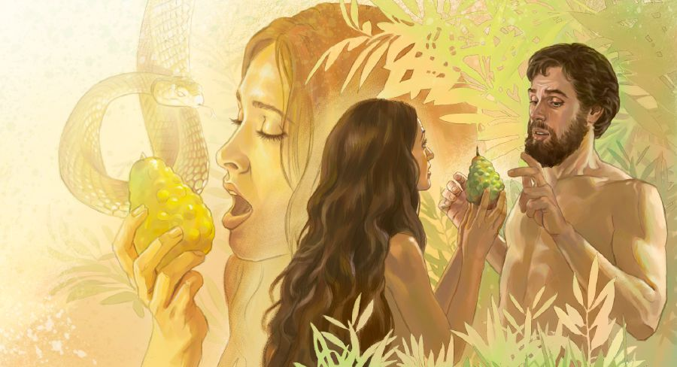

Slide 21

 | Chuyện cổ tích về loài người | Các câu chuyện khác kể về nguồn gốc loài người
Giống | Đều có những yếu tố hoang đường, kỳ ảo; đều nói về nguồn gốc của loài người
Khác | Trẻ con được sinh ra trước → Tư tưởng: trẻ con chính là trung tâm của vũ trụ, là những thế hệ mầm non, tương lai → ông bà, bố mẹ, thầy cô được sinh ra là để che chở, yêu thương, nuôi dạy trẻ em khôn lớn thành người. | Người lớn được sinh ra trước

Slide 22
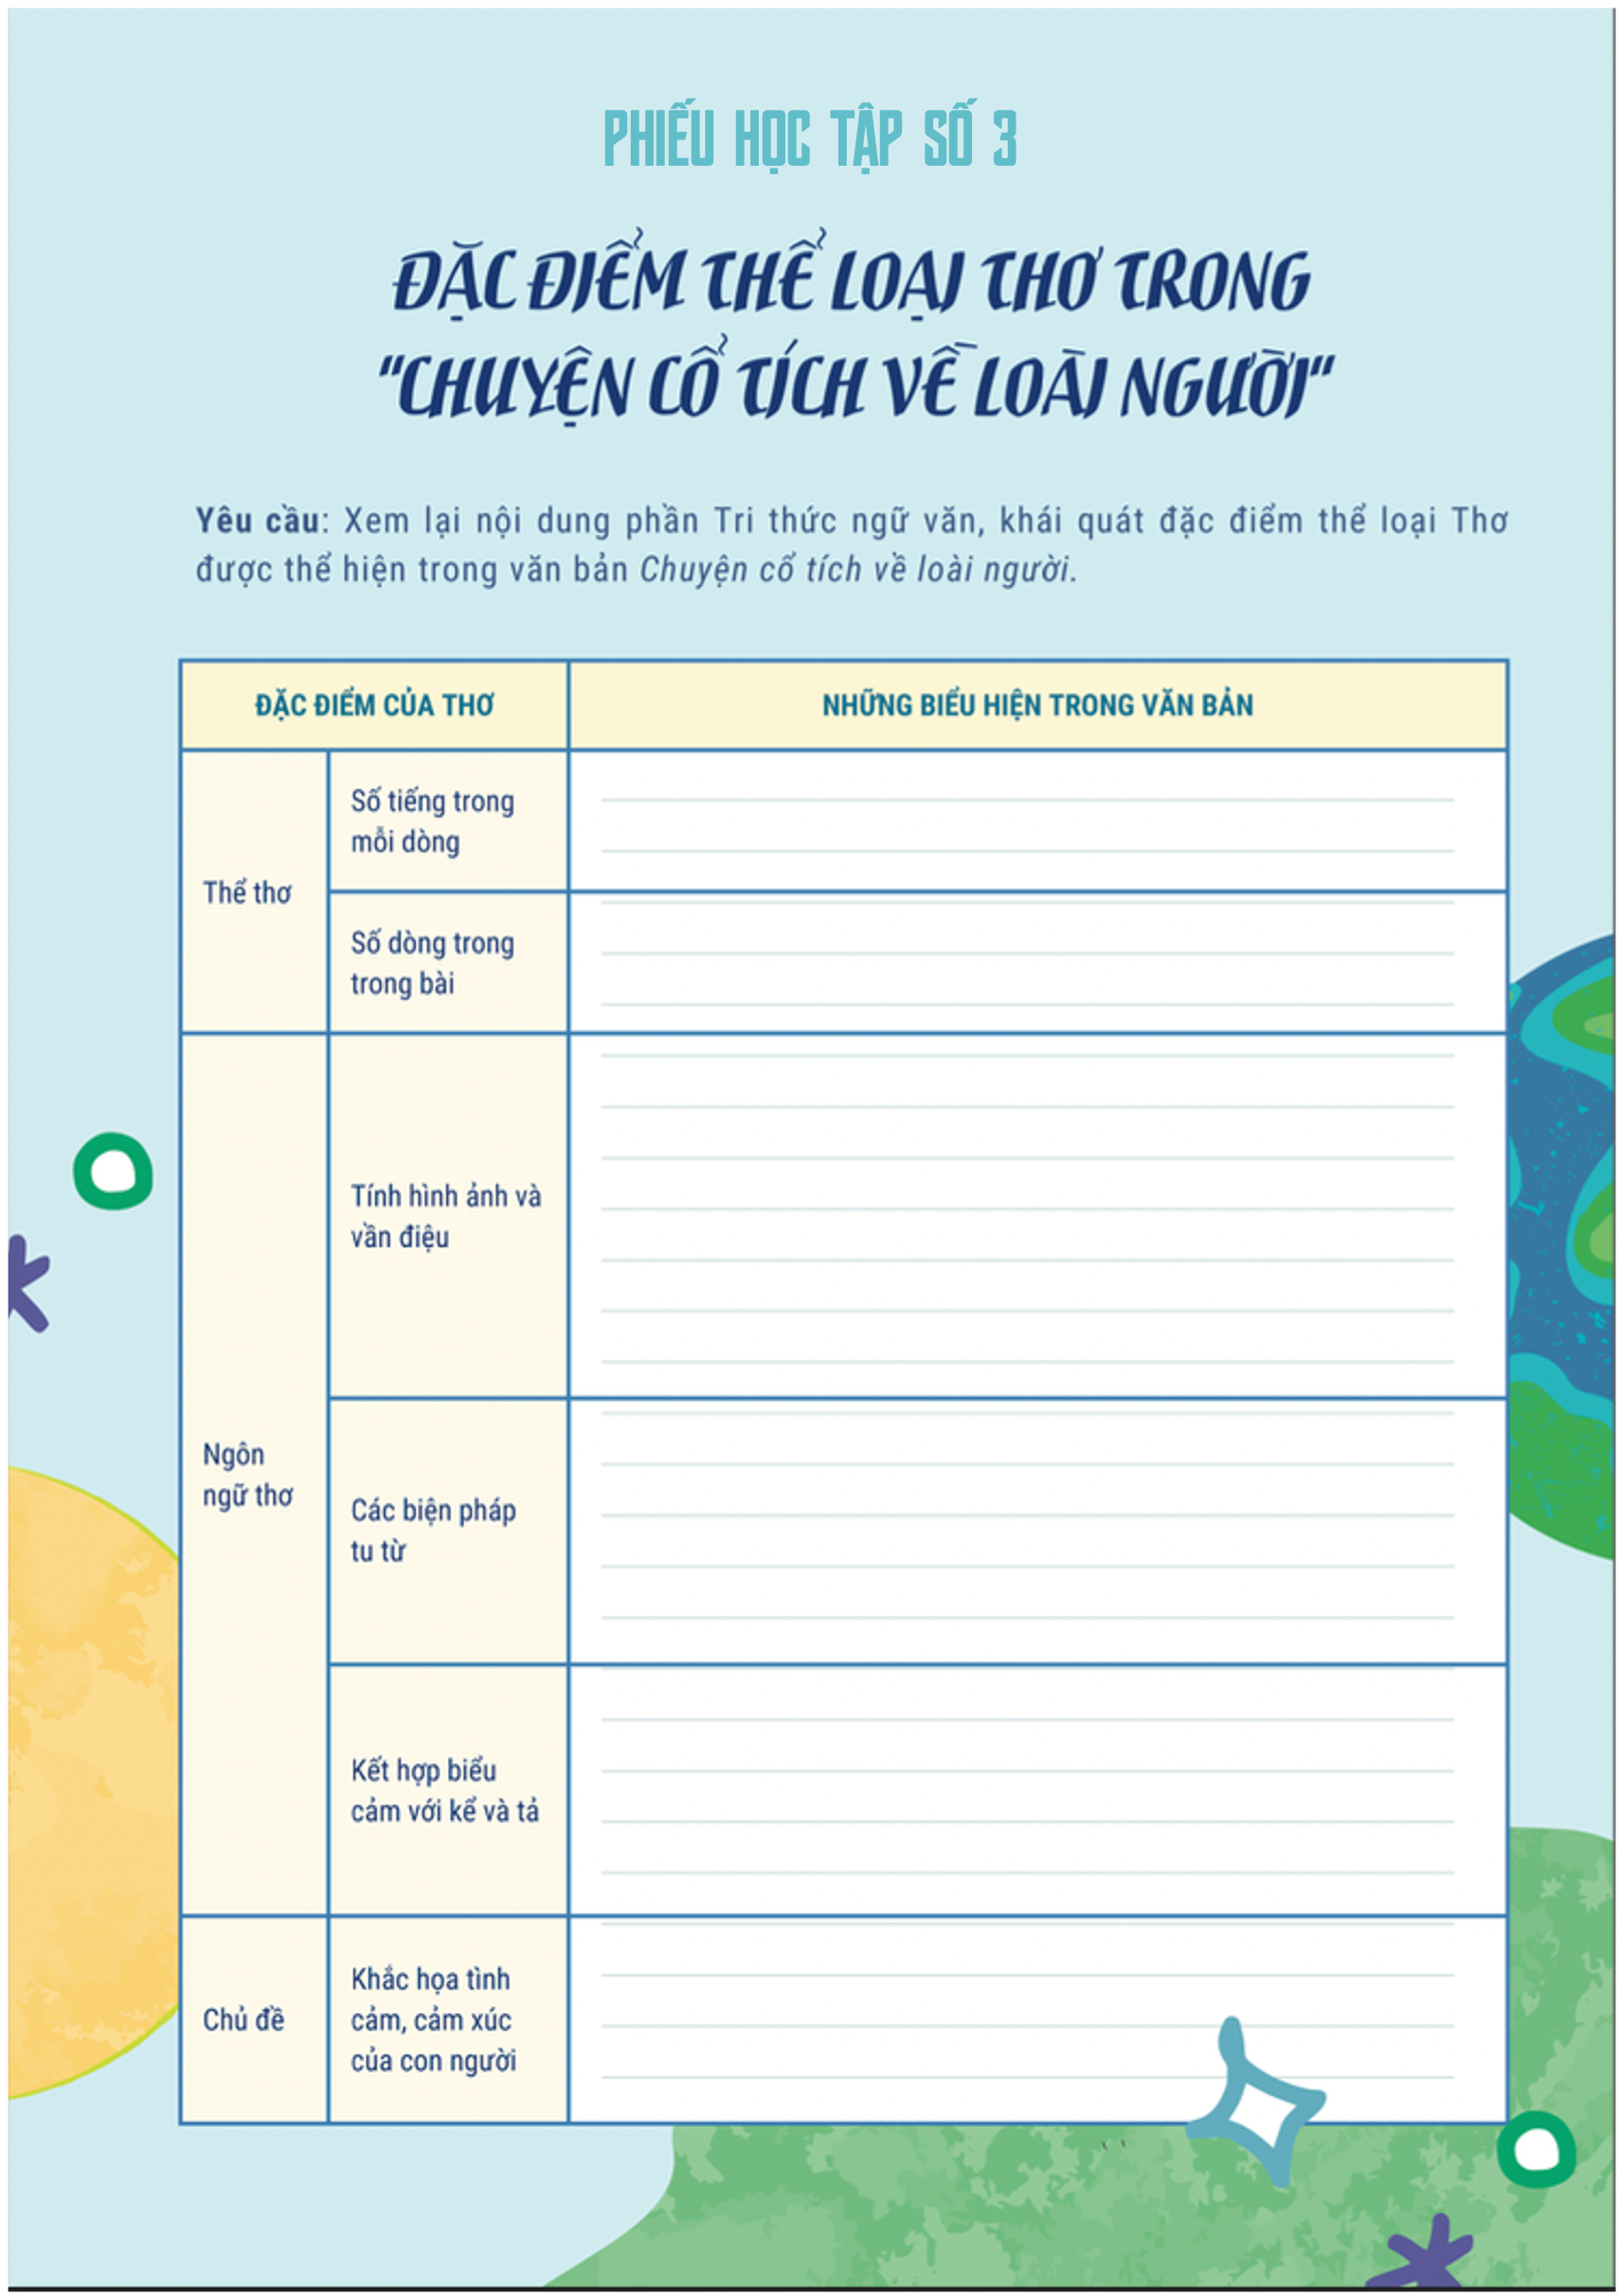
LUYỆN TẬP
THẢO LUẬN NHÓM
Tìm ra những đặc trưng của thơ trong văn bản Chuyện cổ tích về loài người.

Slide 23
VẬN DỤNG
+ Bố, mẹ, bà và thầy cô của em có sự đồng điệu trong hình ảnh của bố, mẹ, bà và thầy cô trong bài không? Em còn điều gì mong muốn ở họ nữa?
+ Trong cuộc sống, đôi khi cha mẹ không đáp ứng những điều mà em muốn. Có thể nghĩ rằng cha mẹ không yêu thương em không? Tại sao?

